Slide 1
PARIS
en
photographies anciennes en couleurs

Slide 2
Paris 1909-1923
Autochromes Fonds Albert Kahn

Slide 3
Rive droite

Slide 4
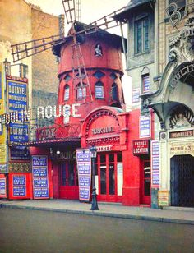
Boulevard de Clichy (XVIII^{éme} ardt)

Slide 5
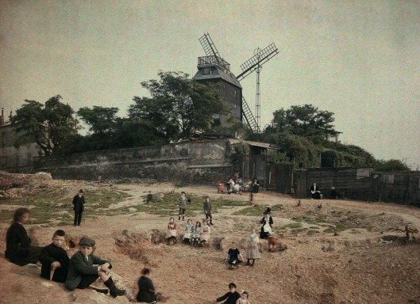
Butte-Montmartre 1923

Slide 6
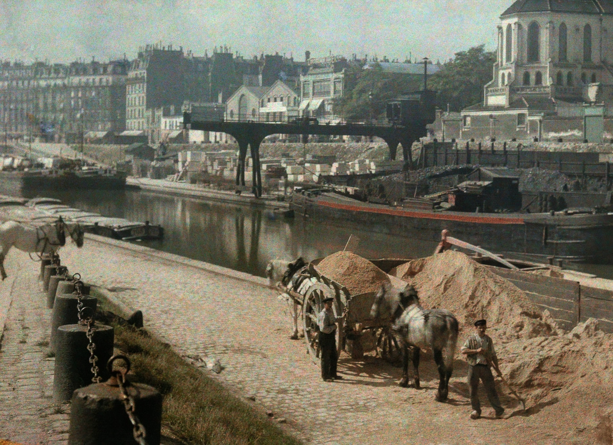
Canal Saint-Martin 1923

Slide 7
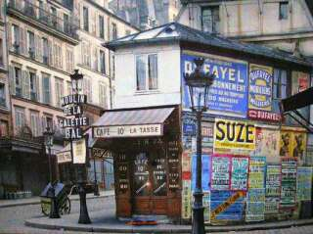
33 Rue Lepic, Paris 18e, 1914.

Slide 8
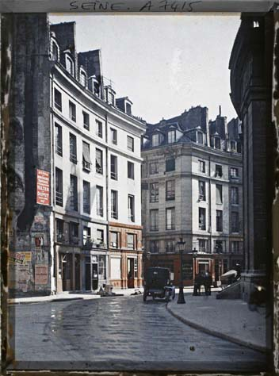
Rue de Viarme (Ier)

Slide 9
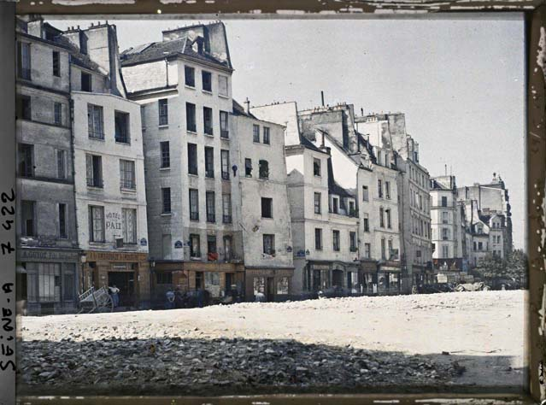
Beaubourg (Ier)

Slide 10
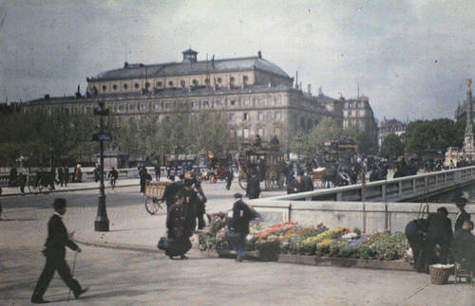
Pont au Change
(Ier ardt)

Slide 11
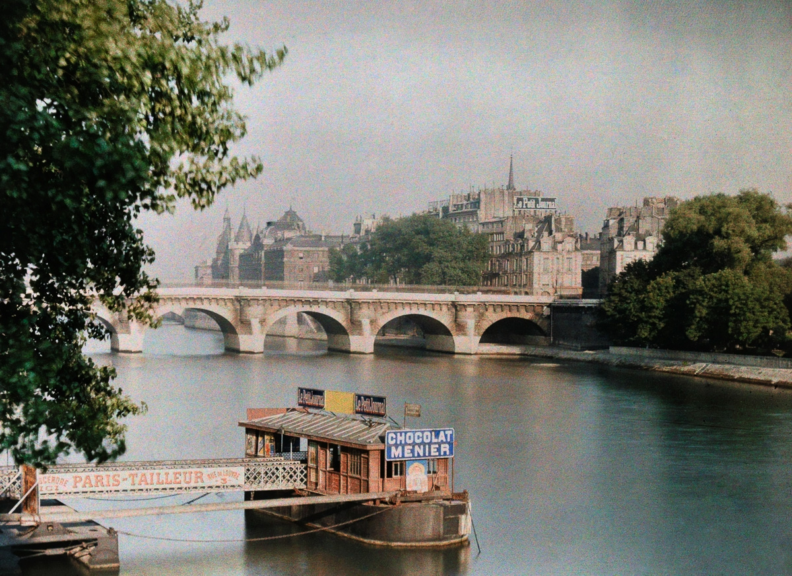
L’île de la Cité

Slide 12
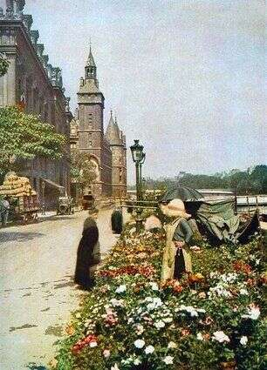
Le Marché aux Fleurs, Quai de la Corse

Slide 13
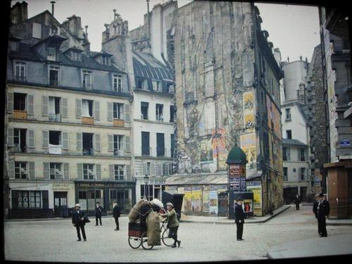
Rue Sainte Foy et Rue
d’Alexandrie, Paris 2e, 1914.

Slide 14
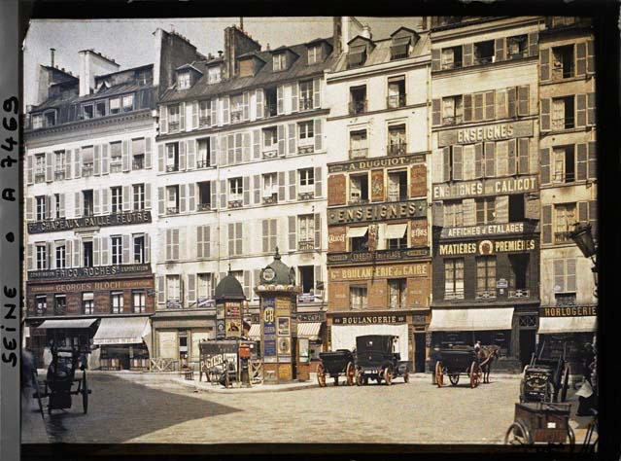
Quartier des Halles (Ier)

Slide 15
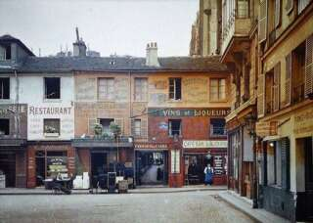
L’entrée du passage du Caire, 33 rue d’Alexandrie, Paris 2e, 18 juillet 1914.

Slide 16
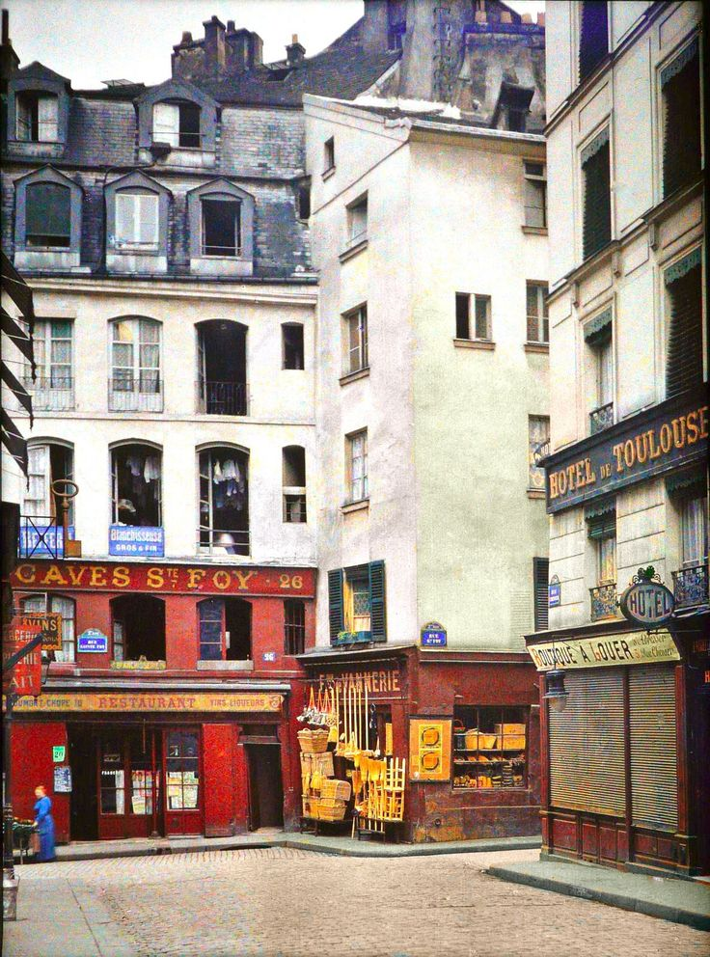
Rue Sainte-Foy
Notes:
Rue Sainte Foy

Slide 17
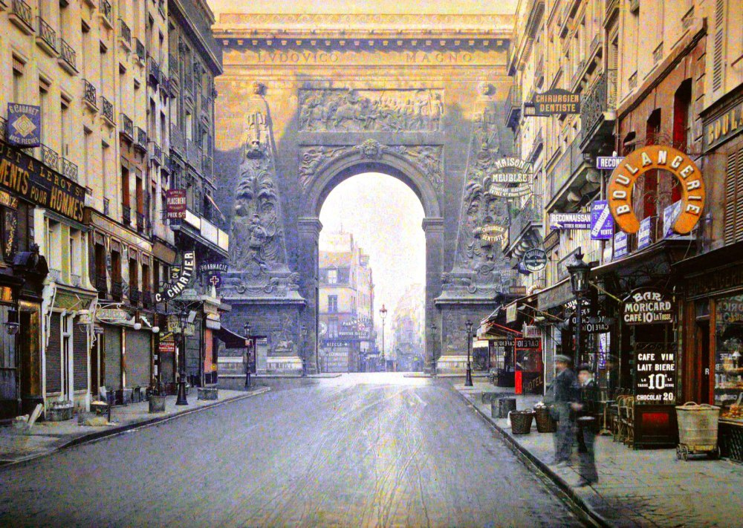
Rue Saint-Denis
(III^{éme} ardt)

Slide 18
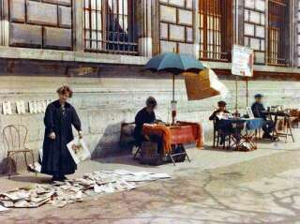
Vendeurs Place de la République, 1918.

Slide 19
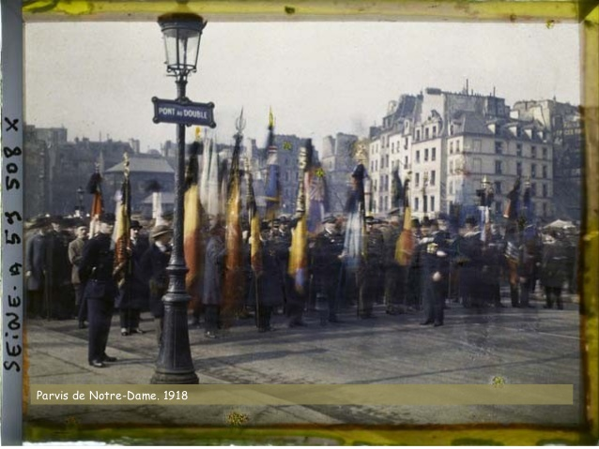

Slide 20
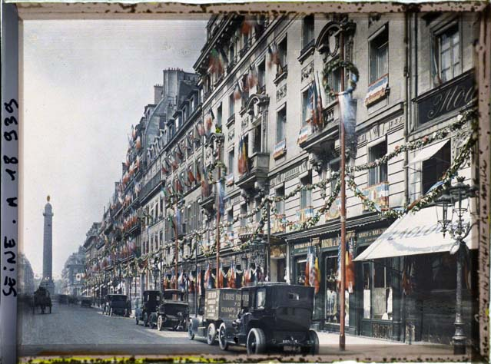
Rue de la Paix (Ier) 1918.

Slide 21
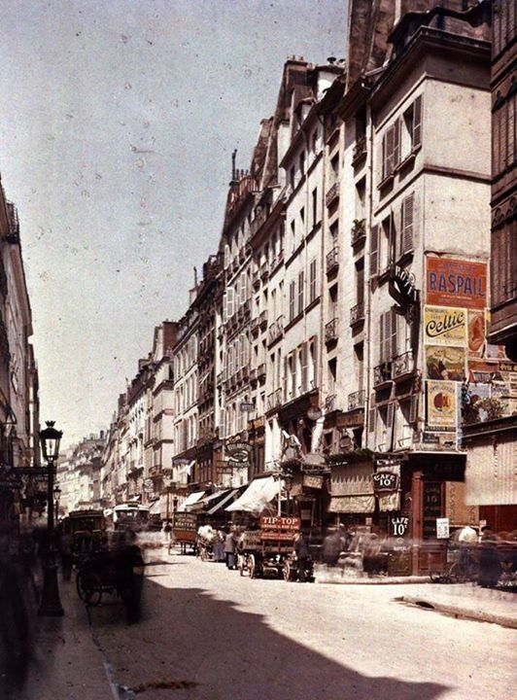
Rue Saint-Honoré 1914

Slide 22
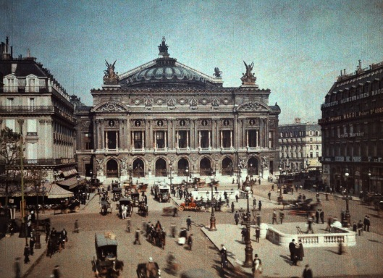
Place de l’Opéra, 1923

Slide 23
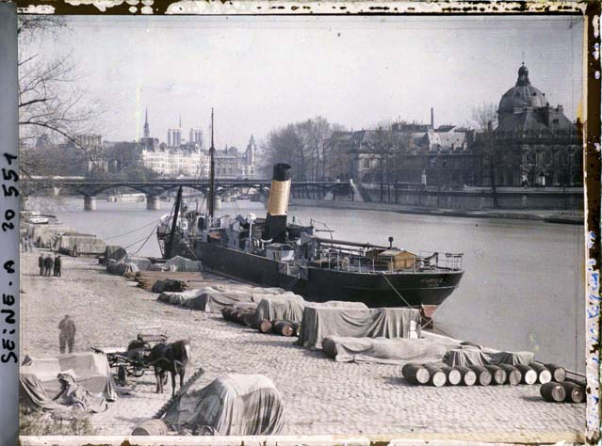
Quai du Louvres (Ier)

Slide 24
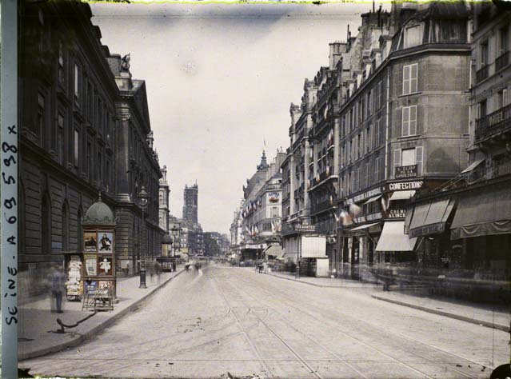
Rue de Rivoli (IV^{éme})

Slide 25
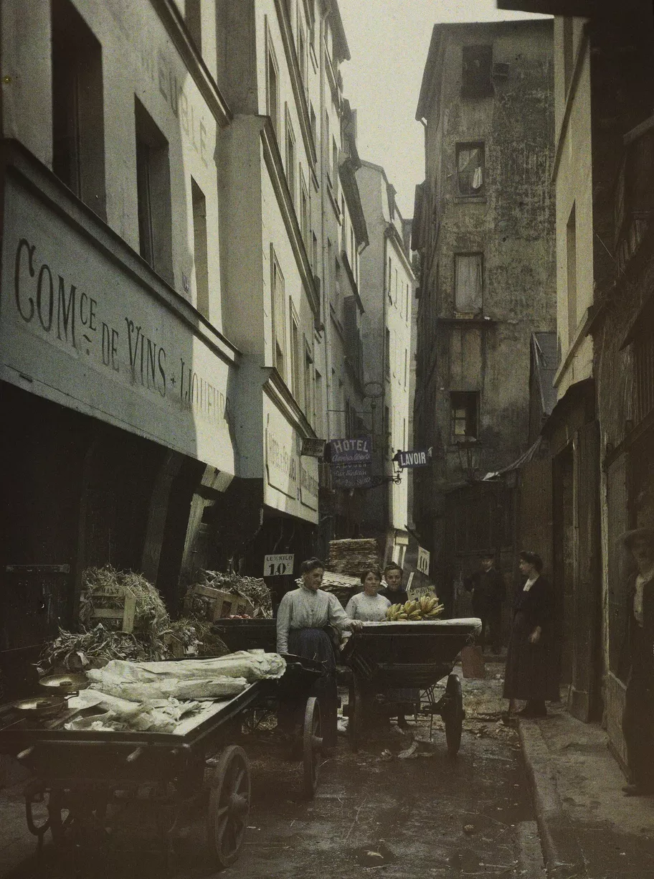
Rue de Venise (IVéme ardt)

Slide 26
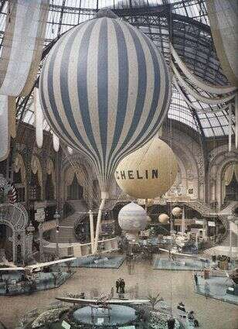
Premier Salon de l'Aviation 30 septembre 1909,
Grand Palais

Slide 27
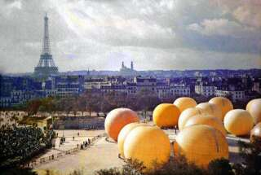
Exposition de ballons
à air chaud sur l'esplanade des
Invalides en 1909. La Tour Eiffel
et l'ancien palais du Trocadéro
en fond.

Slide 28
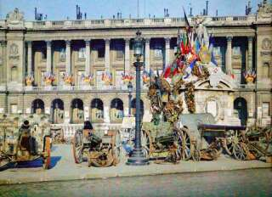
Exposition de canons pris aux Allemands,
Place de la Concorde, 1918.

Slide 29
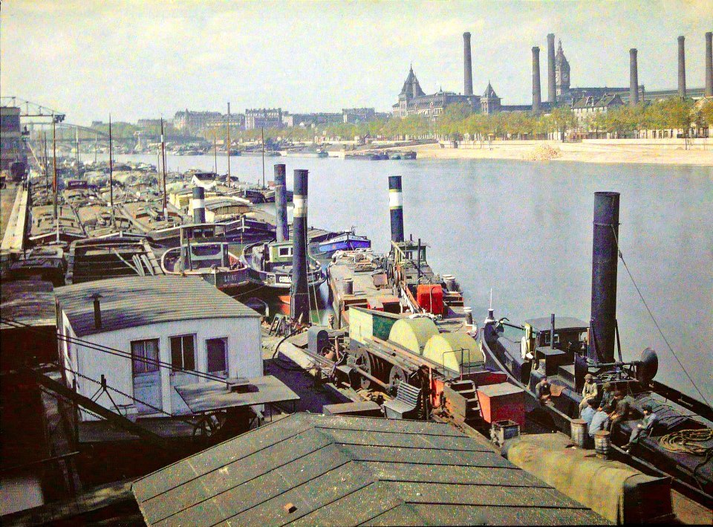
Quai de la Rapée (XII^{éme})
vu du quai d’Austerlitz (XIII^{éme}).

Slide 30
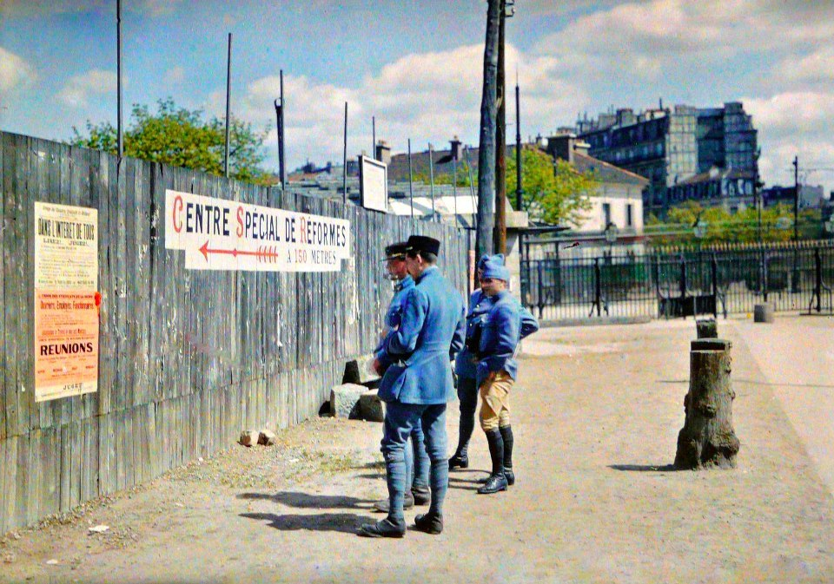
Porte de Saint-Cloud
(XVI^{éme}) 1918

Slide 31
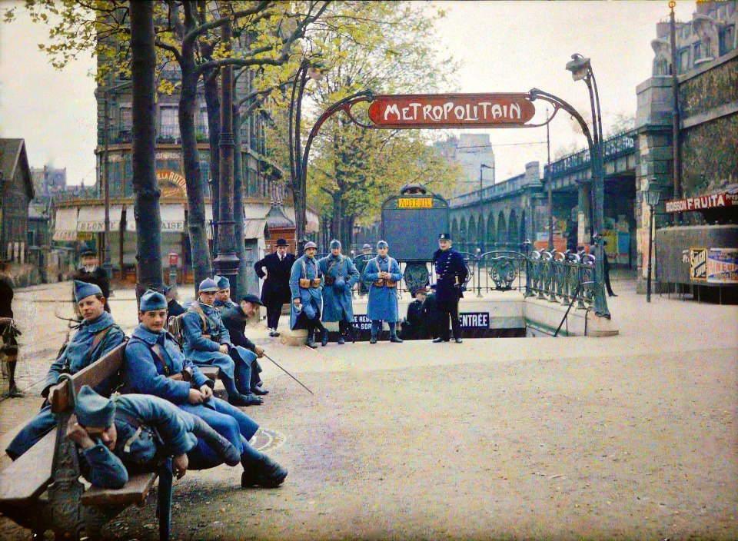
Porte d’Auteuil (XVI^{éme})
1918

Slide 32
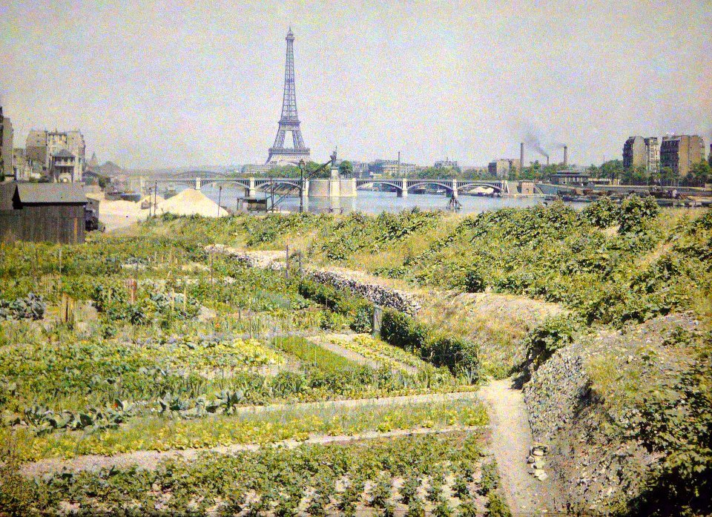
Quai Louis Blériot (XVI^{éme})

Slide 33
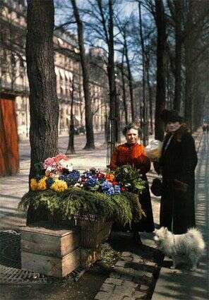
Marchande de fleurs avenue Hoche

Slide 34
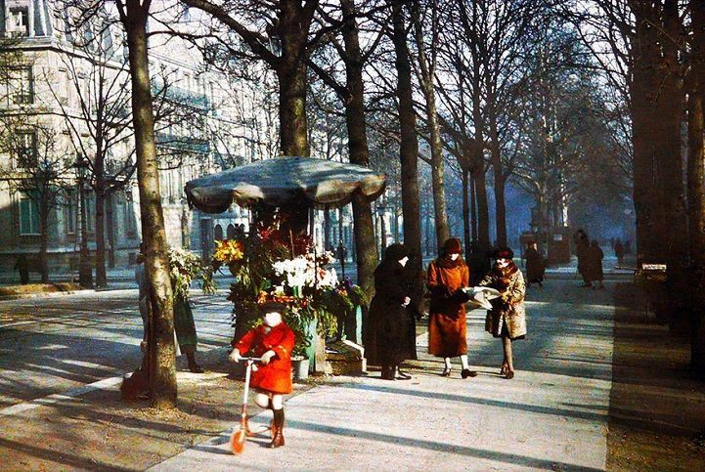
Avenue du Pt Wilson ?

Slide 35
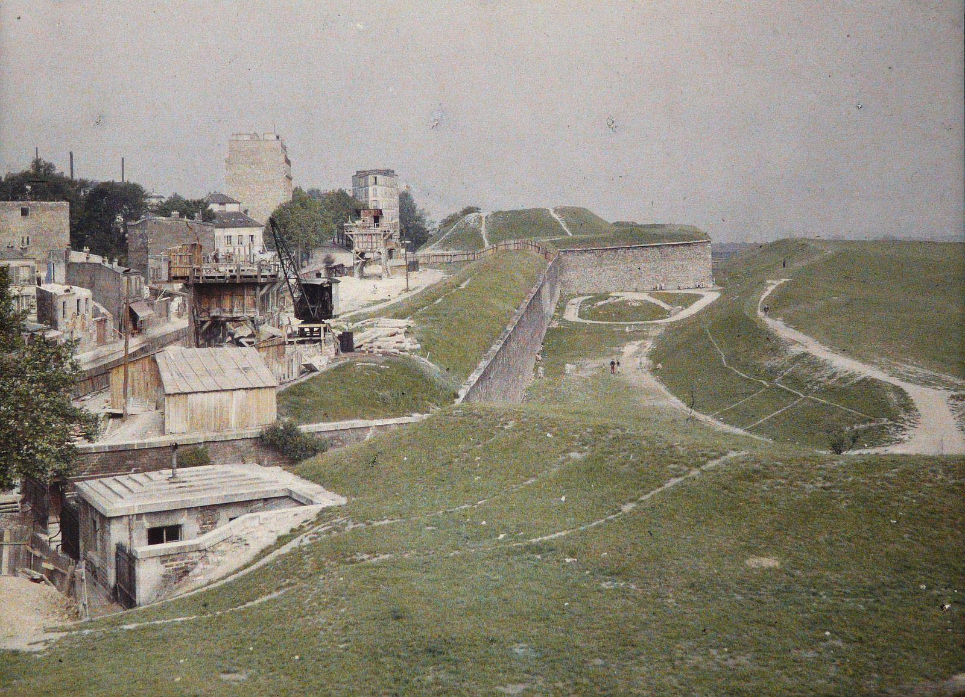
Fortifications

Slide 36
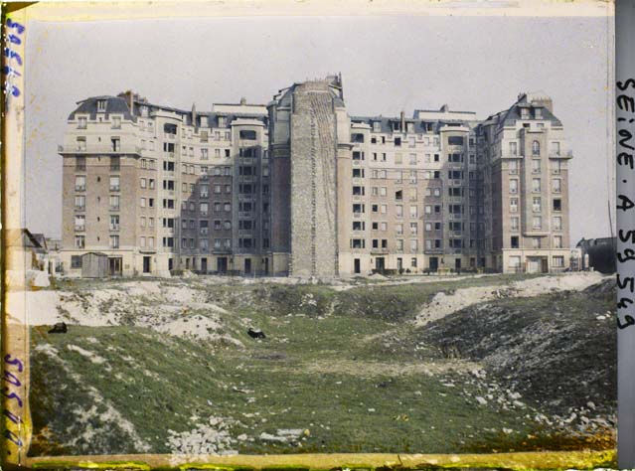
Premières constructions sur l’emplacement
des fortifications (vers 1930)

Slide 37
Rive Gauche

Slide 38
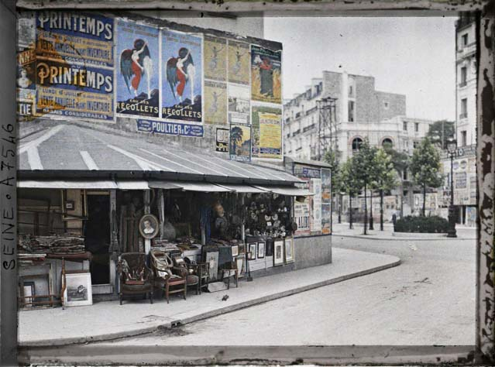
Brocante à l'angle du Boulevard Raspail et la rue du Montparnasse vue de la rue Notre-Dame-des-Champs Paris 6e.

Slide 39
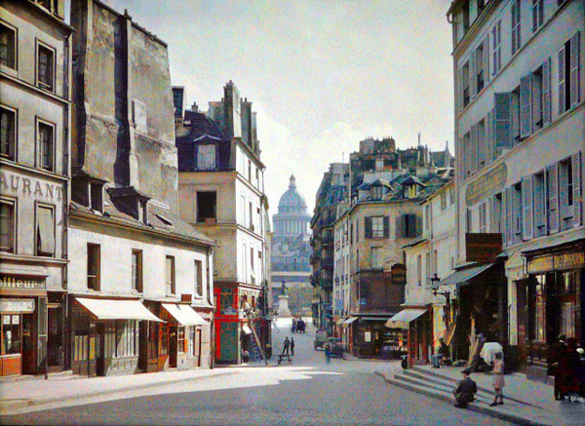

Slide 40
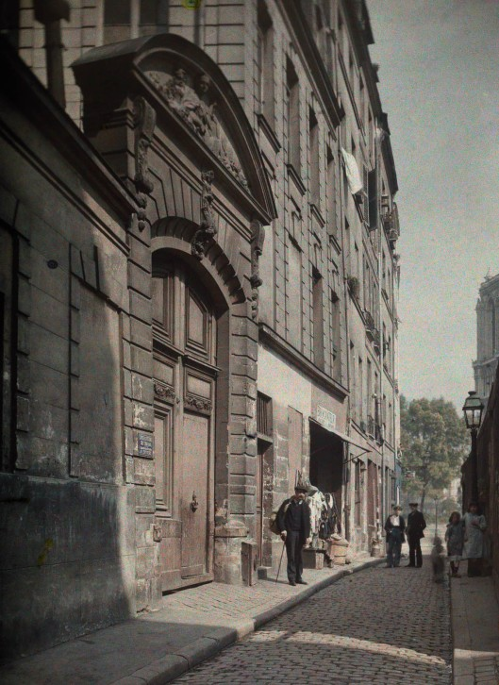
14, rue Saint-Julien le Pauvre

Slide 41
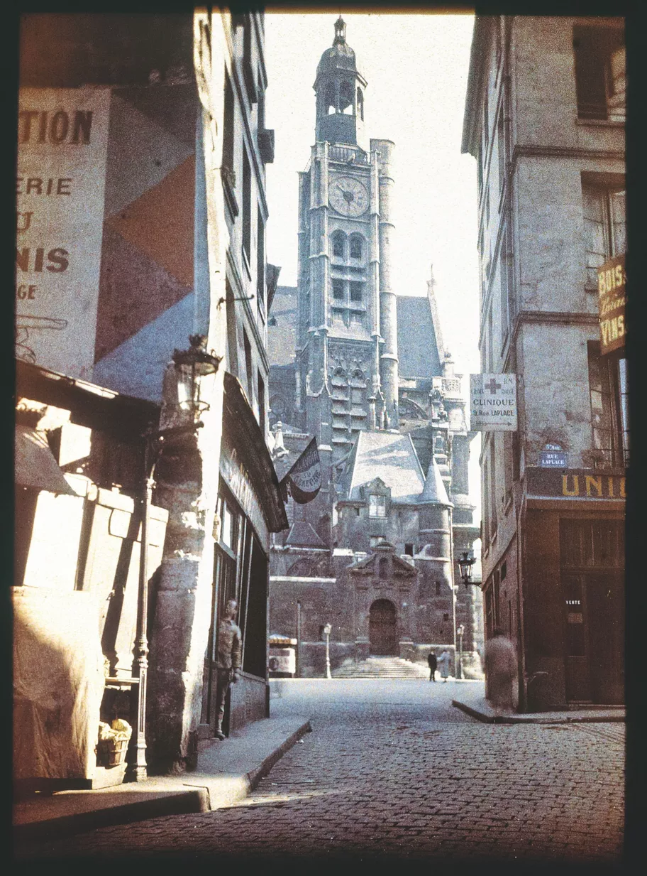
Vers 1920, l'église Saint-Etienne-du-Mont vue de la rue de la Montagne-Sainte-Geneviève (Ve)

Slide 42
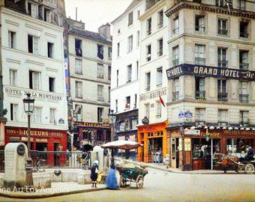
Montagne Sainte-Geneviève
(Véme)

Slide 43
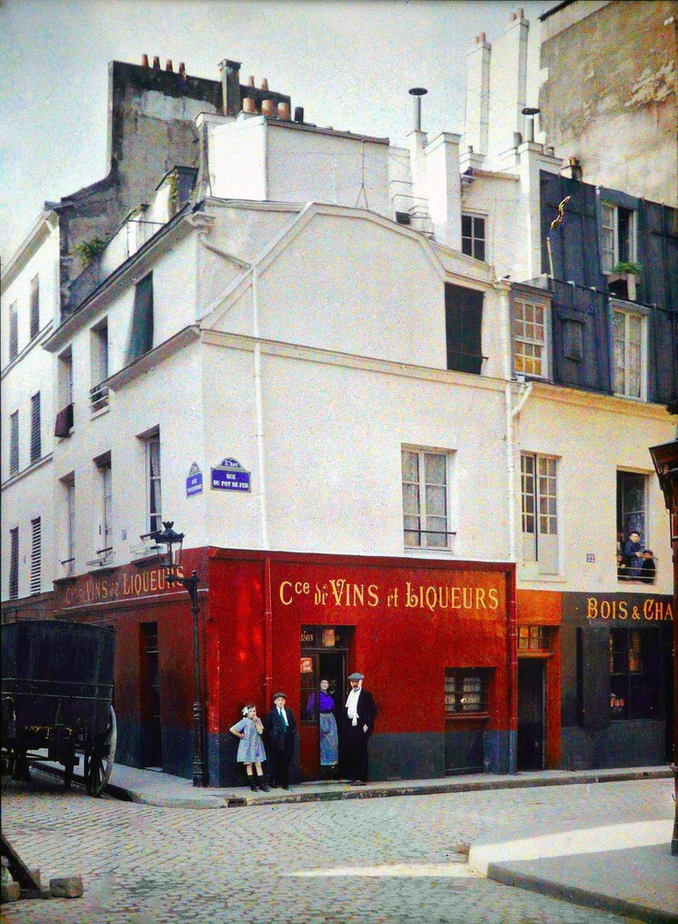
Rue du pot de Fer (Véme)

Slide 44
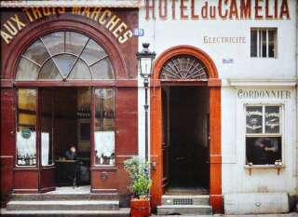
89, Rue de Seine, 1914.
Les trois marches existent toujours
mais incorporées dans l'alignement
des façades

Slide 45
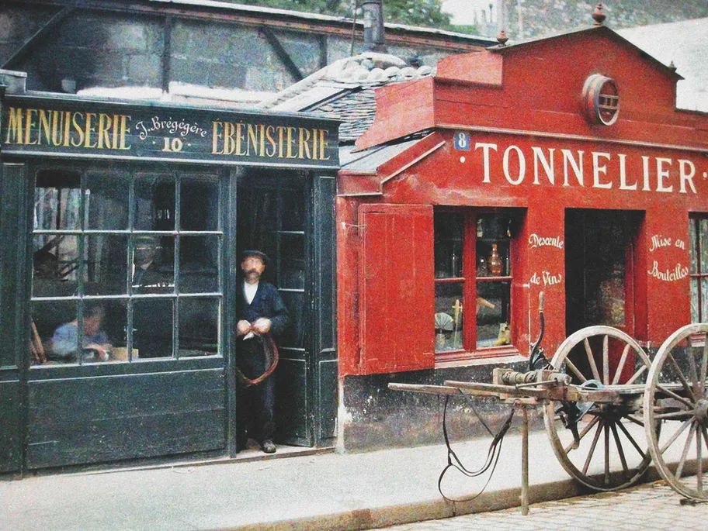
Boutiques au 8-10, rue du Montparnasse (VIe). 22 juillet 1914

Slide 46
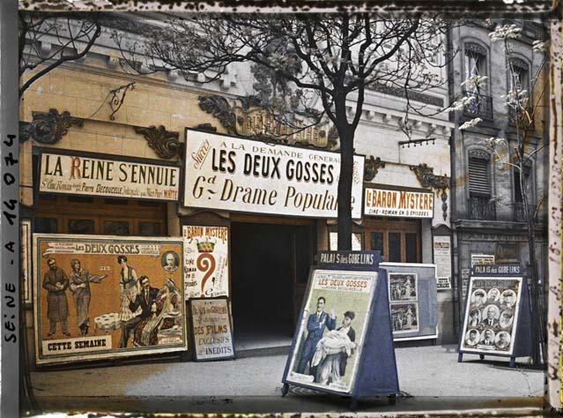
Avenue des Gobelins (XIII^{éme})

Slide 47
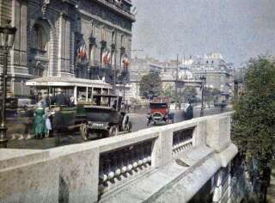
Angle de la gare d'Orsay, vue
depuis le Quai Anatole France,
1923.

Slide 48
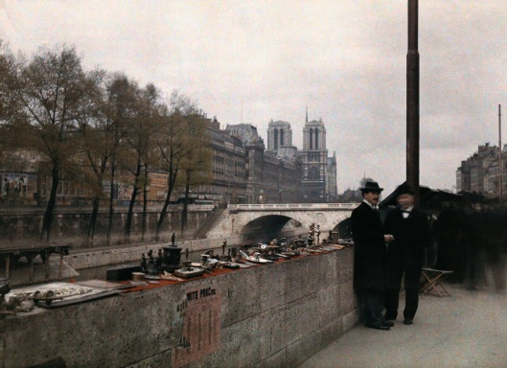
Quai des Grands-Augustins

Slide 49
Deuxième partie : Années quarante à soixante

Slide 50
RIVE GAUCHE

Slide 51
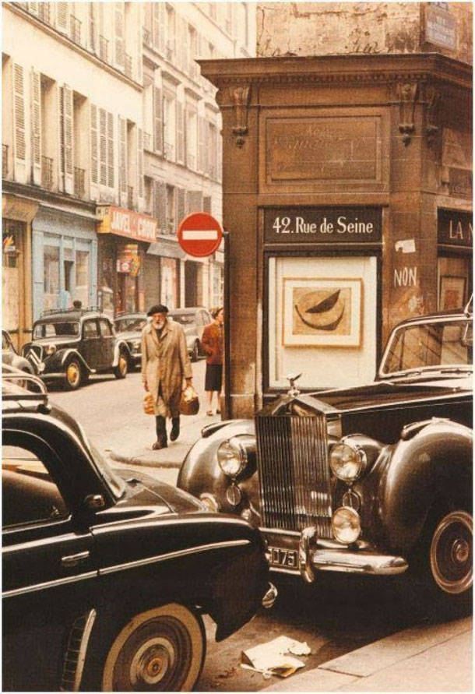
Rue Seine, vers 1958

Slide 52
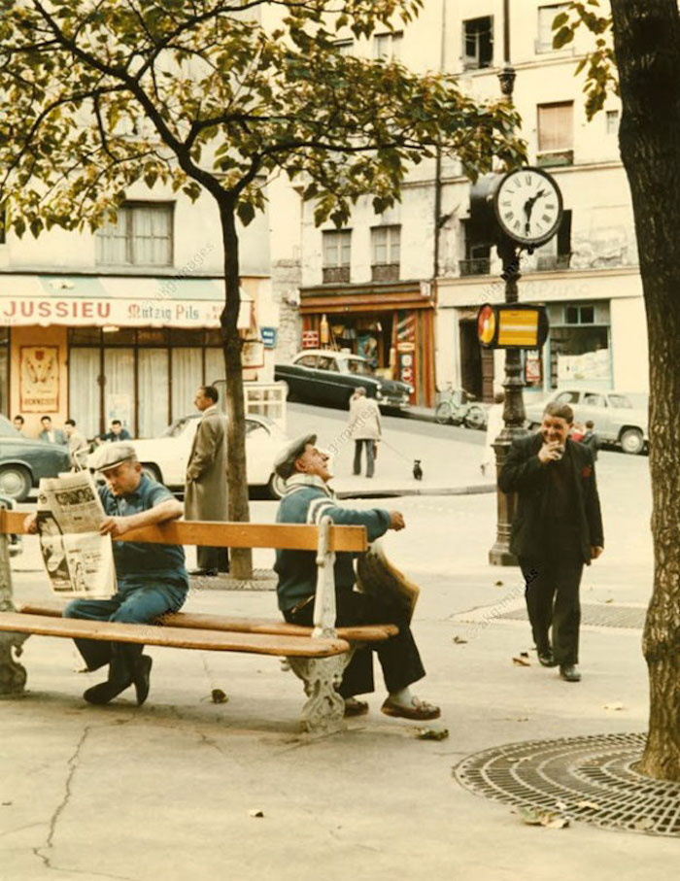
Jussieu, vers 1960

Slide 53
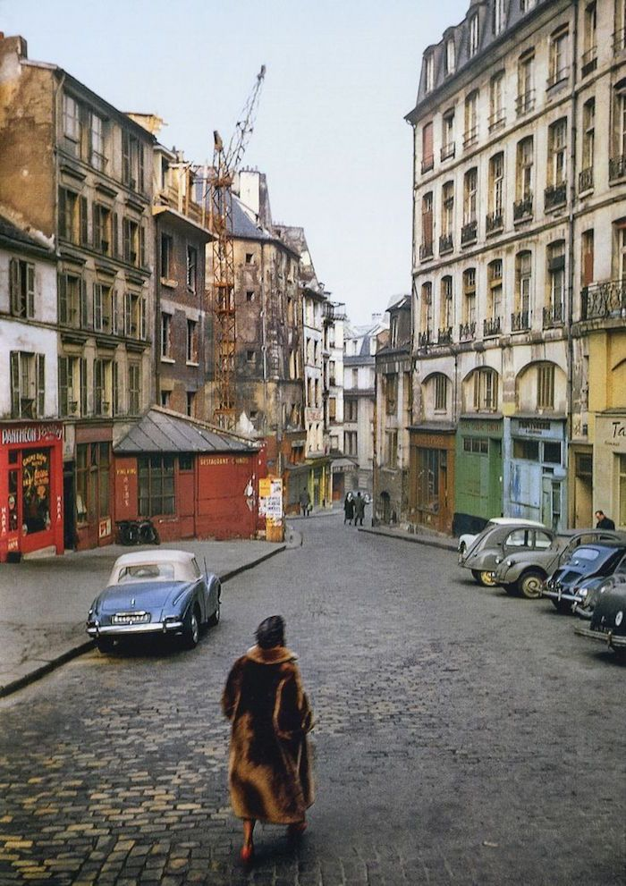

Slide 54
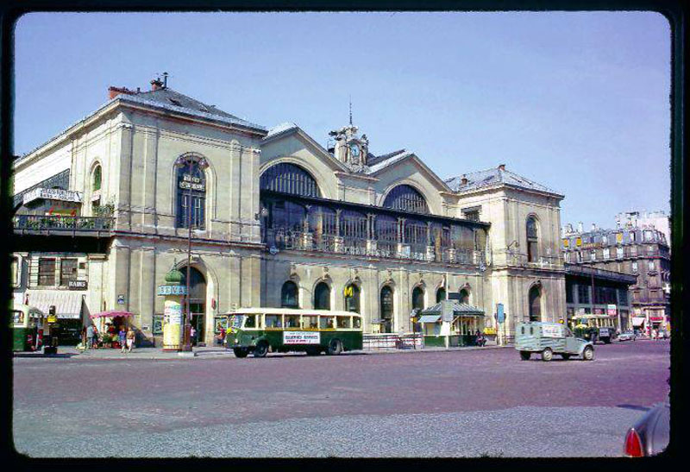
Gare Montparnasse (XV^{éme})
vers 1960

Slide 55
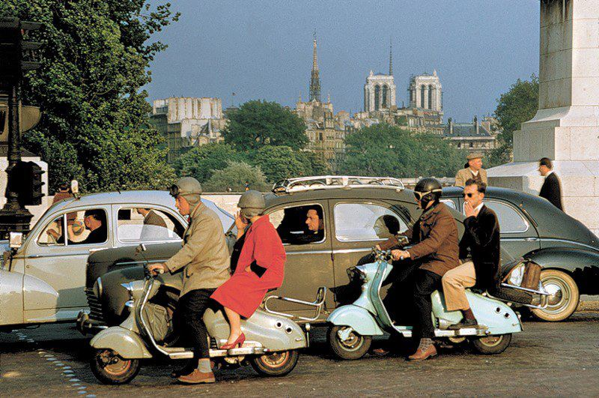
Pont de la Tournelle
vers 1957

Slide 56
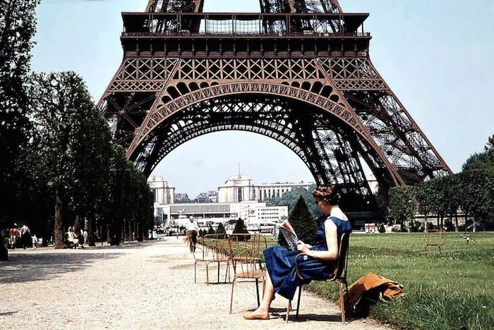
Champs de Mars
vers 1950

Slide 57

Rue Clerc ou rue de Grenelle (VIIéme) ? Vers 1958

Slide 58
RIVE DROITE

Slide 59

Butte Montmartre vers 1958

Slide 60


Slide 61


Slide 62


Slide 63


Slide 64

Place du Tertre (XVIII^{éme})
Vers 1958

Slide 65

Contreforts de la butte
Montmartre vers 1967

Slide 66

Rue Lepic vers 1965

Slide 67

Barbès-Rochechouart, années 50

Slide 68

Belleville vers 1958

Slide 69

Belleville vers 1963

Slide 70

Ménilmontant vers 1958.

Slide 71

Place de l’Etoile
vers 1952

Slide 72

La place de l’Etoile vue
du haut de
l’arc de triomphe.
Vers 1954

Slide 73

Champs-Elysées
vers 1953

Slide 74

Place de l’Hotel de Ville (IV^{éme})

Slide 75

Quai de la Mégisserie
vers 1953

Slide 76


Slide 77

Quai de Passy entre le Pont de Grenelle et le
Pont de Bir Hakeim vers 1950 (R. Capa)

Slide 78

Quai Louis Blériot, vers 1956

Slide 79

Les Halles, années 1940-45 (André Zucca)

Slide 80

Les Halles pendant l’Occupation

Slide 81

Les Halles 1956 (reportage Life)

Slide 82


Slide 83


Slide 84


Slide 85


Slide 86


Slide 87


Slide 88


Slide 89

Boulevard de la Madeleine vers 1955

Slide 90

Grand bassin des Tuileries

Slide 91


Slide 92

Place de la Concorde
vers 1958

